Slide 1

Essais Elargis des Vaccins ATLAVAC
Chez le Poulet de Chair
et la Dinde

Slide 2
INRODUCTION
Dans le cadre de sa politique d’accompagnement du secteur de l’élevage, et en vue de mettre à la disposition des acteurs en santé animale des outils performants de travail, la Société Atlas Vétérinaire a développé une gamme de vaccins aviaires .
Elle vous propose de partager les informations techniques relatives aux résultats des essais élargis sur le terrain de cette gamme de vaccins aviaires.

Slide 3
La gamme de vaccins ATLAVAC est composée:
ATLAVAC HB1: vaccin vivant à base de la souche Hitchner B1, contre la maladie de Newcastle;
ATLAVAC ND: vaccin inactivé à base de la souche LaSota, contre la maladie de Newcastle;
ATLAVAC GUMBORO: vaccin vivant à base de la souche Lukert intermédiaire, contre la maladie de Gumboro;
ATLAVAC GUMBORO PLUS: vaccin vivant à base de la souche Lukert intermédiaire plus ;
ATLAVAC H120: vaccin vivant à base du sérotype Massachussets, souche H120 contre la bronchite infectieuse.

Slide 4
Tout au long de leur développement, et de leur contrôles en cours de fabrication par BIOPHARMA; et de leur expertise par les autorités officielles (DPIV / ONSSA), les vaccins ATLAVAC, ont satisfait à toutes les exigences normatives de la pharmacopée européenne en vigueur, ce qui leur a valu d’être Autorisés à la Mise sur le Marché national.
Les présents résultats des Essais Terrain Elargis viennent consolider les résultats des dossiers d’AMM.

Slide 5
Matériel et méthodes
Elevages retenus:
15 fermes de poulet de chair
Une ferme de dinde
Réparties dans 7 régions du Maroc :
Régions | Nbre de fermes
Rabat - Temara | 2
Fès | 2
Berrechid | 2 (dont 1 dinde)
Doukkala | 2
Tanger - Tétouan | 5
Settat | 2
Safi | 1
TOTAL | 16

Slide 6
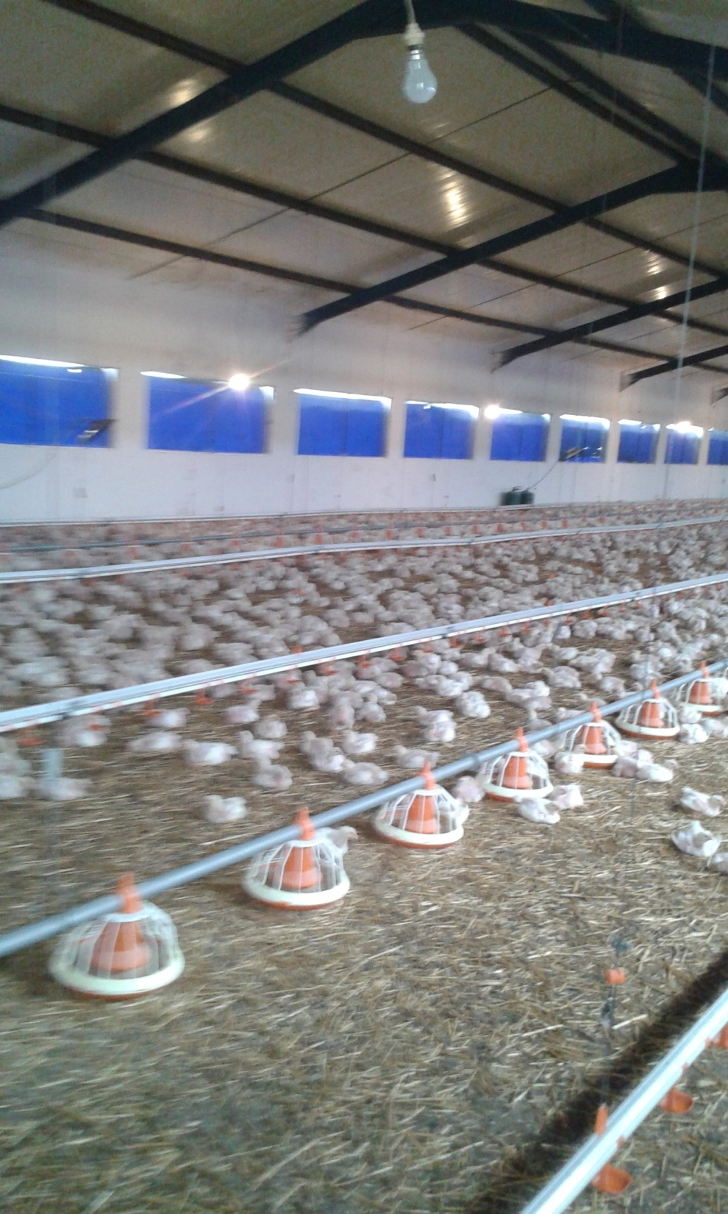
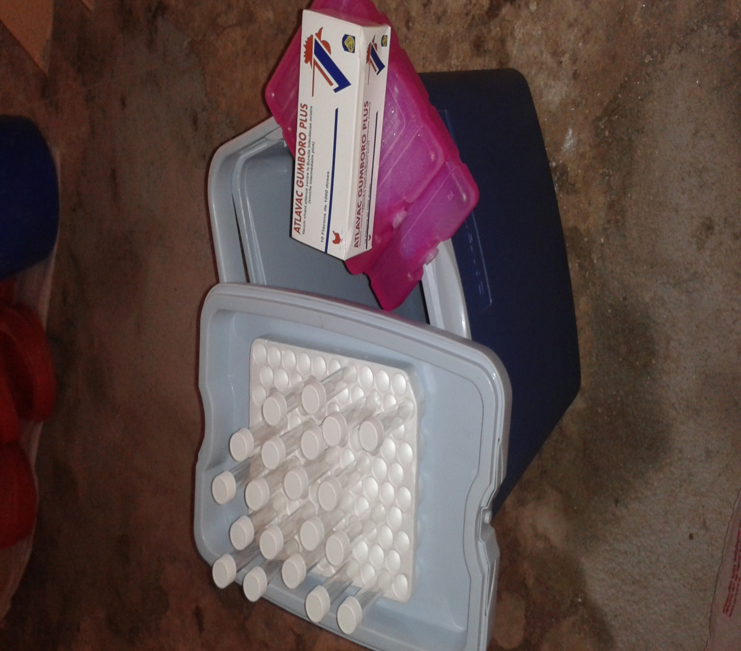
Effectif total des 16 fermes :
194 000 sujets;
Effectif vacciné et suivi /ferme : de 8 000 à 25 000 sujets;
Origine des poussins : différents couvoirs marocains, et différentes souches de poussins
(Un lot de poussins d’origine espagnole)
Les dindonneaux: Origine Etrangère
Qualité et biosécuité des unités
Qualité moyenne, dans l’ensemble.

Slide 7
Protocole de vaccination mis en place:
1) Maladie de Newcastle :
Primo-vaccination à 3- 4 j d’âge avec ATLAVAC HB1 vaccin vivant à base de la souche Hitchner B1, dans l’eau de boisson ;
Rappel à 20-21 jours d’âge avec ATLAVAC HB1: vaccin vivant à base de la souche Hitchner B1, dans l’eau de boisson ;

Slide 8
2) Bronchite Infectieuse:
vaccin vivant à base du sérotype Massachussets, souche H120 : Atlavac H120, utilisé dans l’eau de boisson à 3-4 jours en association avec Atlavac Hb1.
3) Maladie de Gumboro:
Vaccination à 7 j avec le vaccin vivant à base de la souche Lukert intermédiaire, Atlavac Gumboro, dans l’eau de boisson;
Rappel à 14-15 j avec le vaccin vivant à base de la souche Lukert intermédiaire plus:
Atlavac Gumboro Plus, dans l’eau de boisson.

Slide 9
Cas de la ferme d’élevage de dinde :
Primo-vaccination à 3 jours avec ATLAVAC HB1;
1er rappel à 10 j avec ATLAVAC HB1;
2ème rappel à 21 j avec ATLAVAC ND (en injection);
3ème rappel à 50 j avec ATLAVAC HB1;
4ème et dernier rappel à 80 j avec ATLAVAC HB1.

Slide 10
Suivi des élevages
Analyses bactériologiques dès la mise en place des poussins, et en cas de besoin;
Examens cliniques des poussins mis en place à 3-4 j avant vaccination;
Suivi de l’état sanitaire des animaux durant toute la durée de l’élevage;
Analyses sérologiques des prélèvements de sang à l’âge de 14-15 j et à 38 j (avant la vente du lot),
Autopsies sur place en cas de mortalités et en cas d’anomalie sanitaire.
Possibilité de recours éventuel à des traitements jugés nécessaires, avec l’accord du vétérinaire encadrant et au moyen des produits de la gamme Atlas Vétérinaire : colixacine; colimox ; atlaxacine; erythrofort; bromoflor fort; antibiovit et hepatochol.

Slide 11
Résultats obtenus
1 ) Qualité sanitaire du poussin d’un jour :
9/15 ont reçu des poussins porteurs de E. Coli;
les dindonneaux de la ferme suivie étaient porteurs de salmonella spp. Cette infection a cédé au traitement instauré.

Slide 12
2 ) Problèmes sanitaires rencontrés
8 fermes sur 15 ont connu des problèmes sanitaires, à partir de l’âge de 15 jours; et qui ne sont pas imputables à la maladie de Newcastle, BI et Gumboro;
Il s’agit notamment de:
Entérites;
lésions pulmonaires « primaires » annonçant l’installation du « complexe CRD »;
un seul cas d’IAFP dans un bâtiment non vacciné contre cette dernière.

Slide 13
3 ) Résultats du suivi des élevage concernés:
a) Suivi clinique et nécropsique :
Le suivi sanitaire des animaux, ainsi que les autopsies pratiquées à l’occasion des mortalités n’ont montré aucun symptôme ni lésion qui seraient attribués aux maladies de ND, BI, et Gumboro.
b) Suivi sérologique :
Les analyses effectuées jusqu’à présent ont été réalisées par le Laboratoires Biopharma, en utilisant la technique ELISA pour les trois maladies concernées par cette étude.

Slide 14
Titres moyens en Anticorps vis-à-vis des 3 maladies Gumboro ; Newcastle et Bronchie Infectieuse
L‘ensemble des résultats individuels n’a montré aucun titre inférieur au seuil de protection.
 | GUMBORO | NEWCASTLE | Bronchite Infectieuse
Nbre Elevages | 8 | 7 | 8
J 15 | 2525 | 5328 | 2080
J38 | 3725 | 4228 | 3147
Seuils | 875 | 993 | 853

Slide 15
c ) Quelques indicateurs de performances
Ces indicateurs dépendent de nombreux facteurs (souches de poussins mis en place, qualité de l’aliment, des bâtiments, etc…).
Le taux de mortalité moyen pour les13 fermes d’élevage était de 3.7.
Toutefois; ce taux de mortalité n’était que de 3.01 pour 7 fermes qui n’ont pas connu de problèmes techniques ou sanitaires;
Les 6 autres élevages ont connu des taux de mortalité allant de 4.1 à 9.3. Ceci était du à des problèmes techniques(coups de chaleur) ou sanitaires (passage de l’IAFP);
- L’indice de consommation moyen était de 1.9.

Slide 16
CONCLUSION GENERALE
INNOCUITÉ
Aucun élevage n’a montré des signes cliniques ou de lésions attribuables aux vaccins ATLAVAC avec lesquels ils ont été vaccinés.
EFFICACITE
Aucun élevage n’a montré des signes cliniques ou de lésions attribuables aux maladies contre lesquelles ils ont été vaccinés.
Les tests Elisa réalisés sur les prélèvements traités confirment les résultats cliniques et nécropsiques avec de bons titres en Anticorps ELISA largement supérieurs au seuil de protection.
LES VACCINS ATLAVAC ONT MONTRÉ UNE TRÈS BONNE INNOCUITÉ ET CONFÈRENT AUX ANIMAUX VACCINÉS UNE BONNE PROTECTION CONTE LA MALADIE DE NEWCASTLE, LA MALADIE DE GUMBORO ET LA BRONCHITE INFECTIEUSE.

Slide 17
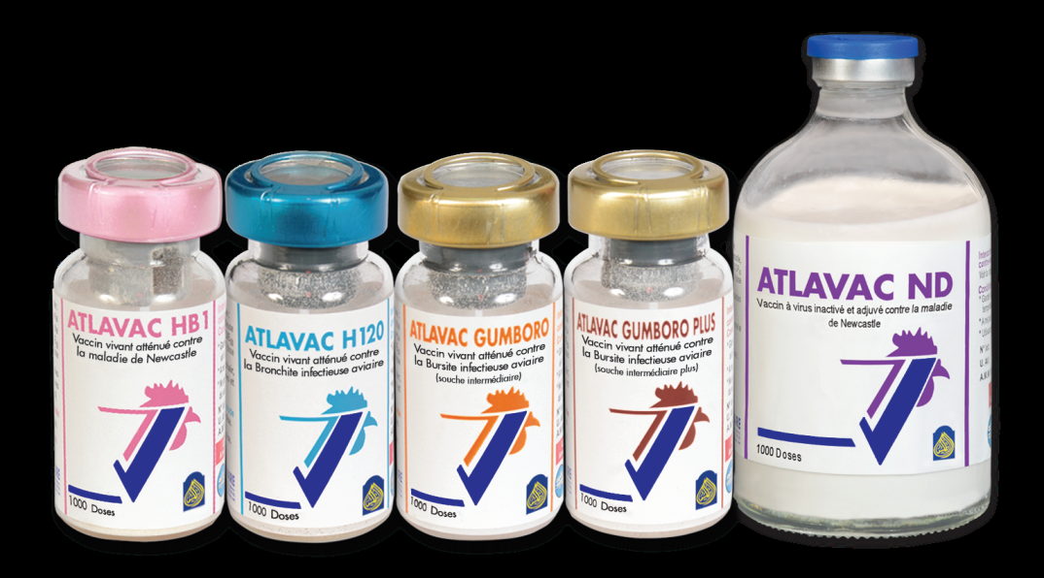
Merci de votre attention

